Slide 1
통합 생산기술 대시보드 구축
생산기술 직무 지원 포트폴리오
PT 파워트레인 라인 통합 KPI · 디지털트윈 대시보드
모든 수치는 실제 스크립트 실행 결과입니다 · https://weqlag7dcapkjqkqjrbgvj.streamlit.app/

Slide 2
00. 개요
"OEE가 몇 %인가"에 답할 수 없었다
Situation 시뮬레이션 5개와 대시보드 2개를 따로 만들었지만, 각기 다른 형식·기준이라 라인의 OEE를 하나의 숫자로 답할 수 없었다.
STEP 0 → 13
1
데이터 소싱·검증 (Azure PdM, APS Scania)
2
KPI 표준화 (스키마 + 5중 검증)
Task ① 표준 KPI 계약(OEE=A×P×Q)으로 통합 ② 실측 MTBF/MTTR을 가상라인에 주입해 What-if 질문에 실행 가능한 시뮬레이션으로 답하기
3
SimPy 5공정 디지털트윈 구축
4
몬테카를로·시나리오 그리드 (30×30)
5
비용민감 예지보전 모델
6
Streamlit 6페이지 대시보드
7
Streamlit Cloud 실 배포

Slide 3
01. 데이터 소싱과 검증
공개데이터 실측 검증
데이터셋 | 규모 | 역할
Azure PdM (telemetry/failures/machines) | 876,100행 / 761건 고장 / 100대 | 가동률(A) — MTBF/MTTR, 센서 전조
APS Scania Trucks (train/test) | 60,000행+16,000행×171열 | 품질(Q) — 비용민감 고장예측
AI4I 2020 | 미채택 | sim1~5 재활용 포기하며 검토 후 제외
Bosch Production Line (14.3GB) | 검토 안 함 | 데이터 소싱 후보에 포함하지 않음
고장 부품 비중(실측): comp2 34.0% · comp1 25.2% · comp4 23.5% · comp3 17.2% | APS Scania 클래스 불균형: pos 1.67~2.34%

Slide 4
02. KPI 표준화
OEE = 가동률 × 성능 × 품질
A
P
Q
가동률
성능
품질
가동시간 / 계획시간
(이론CT × 생산량) / 가동시간
양품수 / 총생산수
데이터 계약: scenario_id · source · process · kpi_name · kpi_value · unit · ci_low/high · run_id · timestamp — 19개 kpi_name 화이트리스트 + 5중 자동 검증

Slide 5
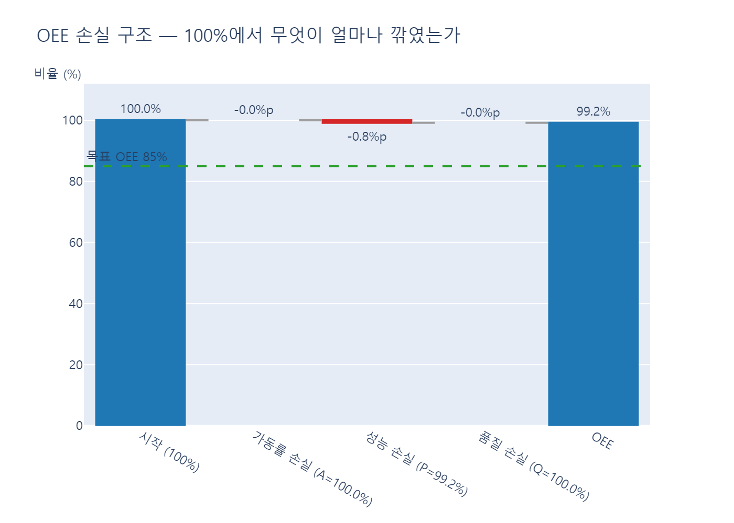
03. 디지털트윈 시뮬레이션
실측 MTBF/MTTR → SimPy 5공정 가상라인
부품 | MTBF(h) | MTTR(h) | 고장건수
comp1 | 3,045.16 | 36.02 | 192
comp2 | 2,561.57 | 23.20 | 259
comp3 (열처리) | 2,176.39 | 24.44 | 131
comp4 (조립) | 2,328.66 | 12.65 | 179
99.17%
기준 시나리오 OEE (A=100% · P=99.17% · Q=100%)
59.5
98.21%
UPH (병목: 열처리 60초)
설비 100대 평균 Availability
그림: OEE 손실 구조 — 100% → 가동률/성능/품질 손실 반영 → 최종 99.2%

Slide 6
03. 디지털트윈 시뮬레이션 — 진짜 발견
버퍼는 왜 효과가 없었나
버퍼 0 → 20
PM 주기 800·1600분
OEE 0.991667 로 완전히 동일 (변화 0)
Availability 100%로 급등 (PM 200분: 87.5% / 400분: 93.1%)
8시간 시프트 안에서는 실측 MTBF(수천 시간대)가 매우 커서 고장이 거의 없고, 고장이 없으면 버퍼가 흡수할 변동 자체가 없다. 버퍼는 "변동 흡수" 역할이라 변동이 없으면 크기가 의미 없다는 뜻 — 버그가 아니라 실제 발견.
관측 기간(480분)보다 PM 주기가 길면 그 창 안에서 PM이 한 번도 안 일어나니 당연한 경계 효과 — 30개 시나리오 × 30회 몬테카를로, 총 20.3초.

Slide 7
03. 디지털트윈 시뮬레이션 — 생산계획
"SPT가 항상 낫다"는 통념, 반대로 나왔다
FCFS 575.9초
SPT 1038.6초 (+80.3%)
원인: SPT를 공정마다 독립 적용하면, 처리시간이 긴 특정 잡이 매 공정에서 계속 뒤로 밀려 대기시간이 누적된다 — 현장의 "장기물 방치" 문제와 같은 메커니즘. SPT는 단일공정 평균흐름시간엔 유리하지만 다단계 플로우샵 메이크스팬은 보장 못 함.

Slide 8
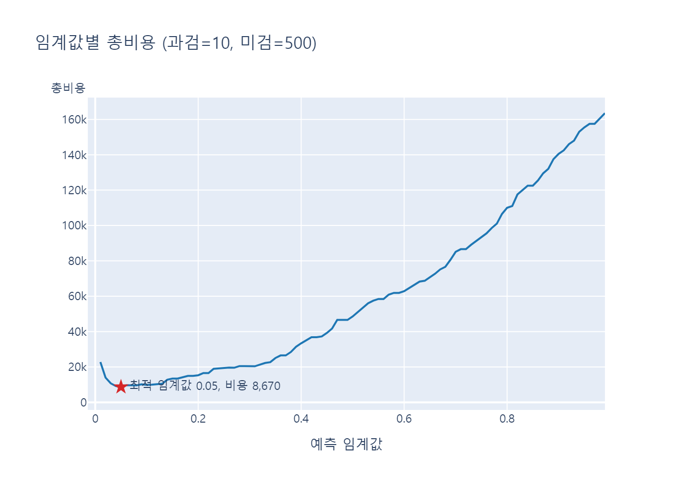
03. 디지털트윈 시뮬레이션 — 비용민감 예지보전
임계값 0.05, 비용 95.4% 절감
모델 | Recall | Precision | 총비용
더미(전부 정상) | 0.0% | — | 187,500
기본 RF (0.50) | 74.4% | 83.0% | 48,570
비용최적 RF (0.05) | 99.2% | 34.2% | 8,670
178,830 (95.4%)
더미 대비 절감액 — 과검(FP)=10, 미검(FN)=500 비용 설정
Precision 34.2%는 과검이 여전히 많다는 뜻 — 미검(고장 놓침) 비용이 훨씬 크다는 전제의 절충 결과.

Slide 9
04. 대시보드 구현
캐시 + 실시간 하이브리드 아키텍처
2.15ms
658ms
약 300배
캐시 조회 (그리드 30개 조합)
실시간 계산 (그리드 외 조합)
응답속도 차이
종합
설비예지보전
품질SPC
생산계획
라인밸런싱
What-if 시뮬레이터
데이터출처

Slide 10
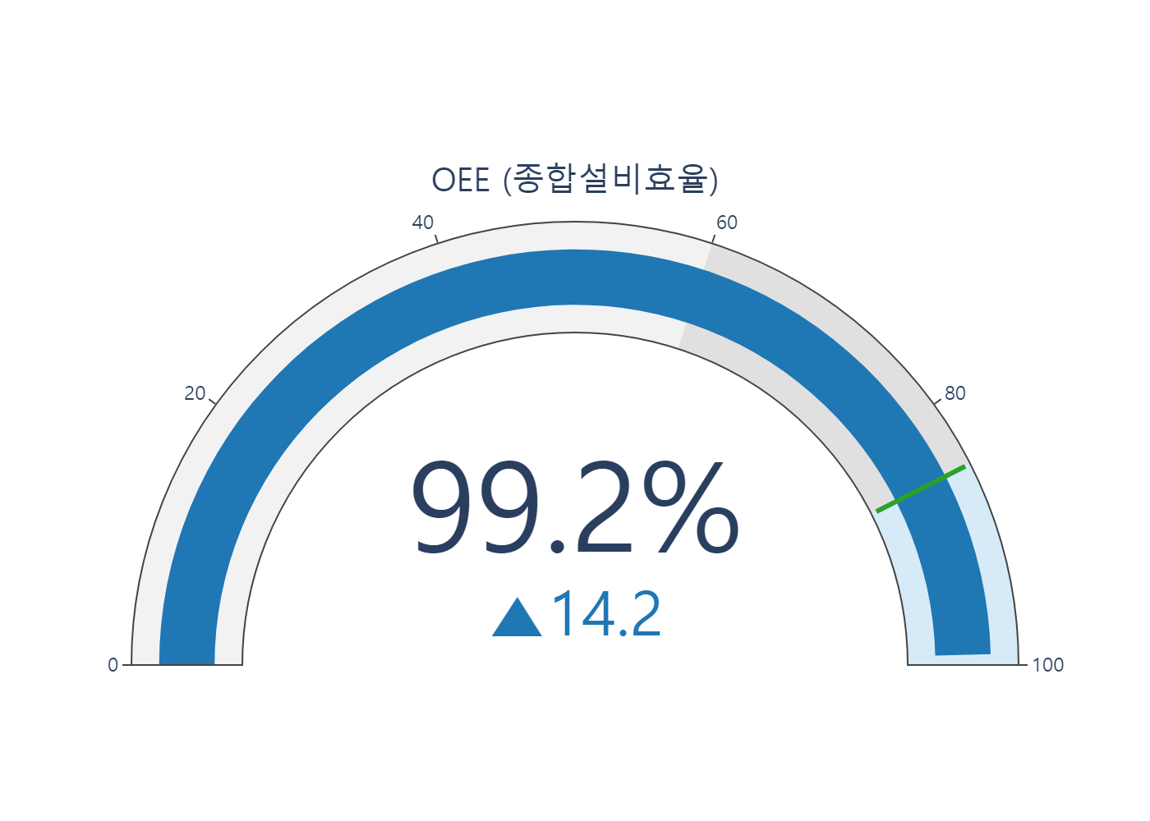
05. 최종 결과물
핵심 결과 수치
99.17%
178,830
300배
기준 OEE
비용 절감액 (95.4%)
캐시 vs 실시간
+80.3%
10.27s→2.19s
131MB→116KB
SPT가 FCFS보다 나쁨
페이지 로딩 최적화
배포 데이터 감량
배포 URL
https://weqlag7dcapkjqkqjrbgvj.streamlit.app/

Slide 11
06. 인사이트
깨달은 점 · 확장 구상
깨달은 점
확장 구상
KPI 계약을 먼저 정의하면 이후 모든 분석이 같은 언어로 말한다
몬테카를로 반복 없이 시뮬레이션 1회만 믿으면 안 된다
Kaleido가 받침 있는 한글을 회전축 제목으로 그리면 깨지는 버그 발견·해결
로컬에서 잘 되던 게 배포하면 깨질 수 있다 (숨은 원본 데이터 의존성)
MES/PLM 연계 — KPI 계약의 source 컬럼으로 확장 가능하게 이미 설계
실시간 IIoT 스트리밍 — 배치 24h 윈도우를 실시간 알람 구조로 발전
버퍼 효과 재현 — 시뮬레이션 기간을 수백 일로 늘리는 후속 작업 필요(미착수)

Slide 12
07. 전체 공정 요약
01 → 07 한 장 압축
01
데이터 소싱
Azure PdM 876,100행·761건 고장 + APS Scania pos 1.67~2.34% 채택
02
KPI 표준화
OEE=A×P×Q, 19개 kpi_name 화이트리스트, 5중 검증
03
디지털트윈
기준 OEE 99.17% · 버퍼 무효과·SPT 역전 발견 · 비용 95.4% 절감
04
대시보드
Streamlit 6페이지, 캐시+실시간 300배, 로딩 10.27s→2.19s
05
배포
131MB→116KB, Git LFS 불필요, 실배포 버그 3건 발견·수정

